Slide 3

第一章
亲子教育的重要性

Slide 4
昔孟母 择邻处
养不教 父之过
养育子女是父母不可推卸的责任
曾仕强先生在《教养》一书开篇中说：
没有子女，想要子女；有了子女，担心子女。担心的时间，长达一辈子；只要活着，就得不停地提心吊胆。担心 的事情，范围大得很；只要管得到的，没有不尽心尽力的。
有些人因此而不要子女，自谓单身贵族。落得清闲，却惹得愈老愈伤感，后悔莫及。
为人父母，似乎毫无选择的余地。眼前只有一条路可走，那就是：合理地教养子女，使其健全发展。

Slide 5

父母也是一种“职业”
如果我们把“父母”看做一种职业，那么这个职业一旦从事，就终生不能辞职，且要24小时全天候在岗。

Slide 6
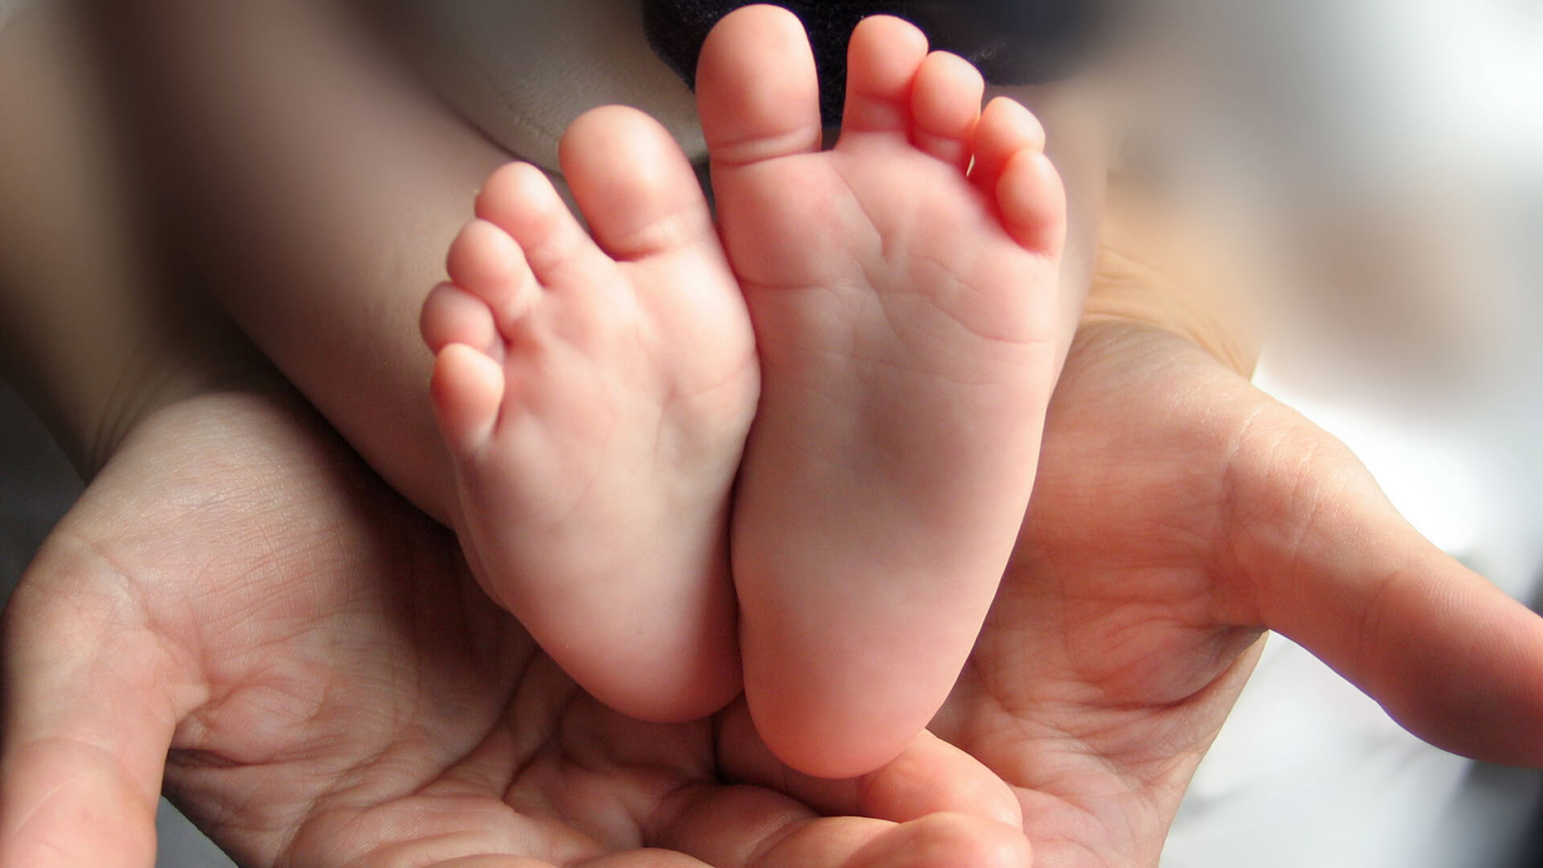
子女是父母年老的依靠
子女是父母生命的延续，也是父母年老的依靠，“养儿防老”的观念依然根深蒂固。

Slide 7

家庭、父母是影响子女一生最重要的因素
现代早期教育、家庭教育研究发现：家庭是影响子女智力、性格以至整个人生最重要的因素；因此，把子女的教育、成才希望寄托在学校教育，这样的想法是十分危险的。

Slide 8

有很多父母一直都非常专注自己的事业，却忽略了孩子的教育，当孩子到了青春期，却猛然间发现：孩子不努力，且与父母关系不好、甚至还有很多坏习惯！在这个时候，纵是事业再成功，又有什么意义？
任何成功都不能弥补教育子女的失败

Slide 9

第二章
亲子教育的内容

Slide 10
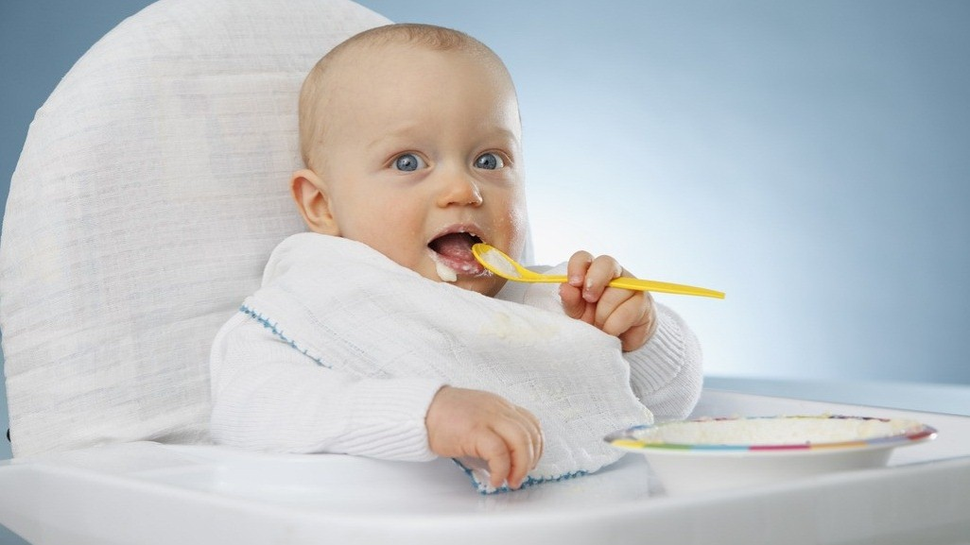
培养子女的生存能力，不是培养啃老族
培养子女的根本目的，在于自立。因此，父母应首先培养子女的生活技能，切忌“饭来张口，衣来伸手”。

Slide 11


培养子女的人际交往能力
子女将来必然要在社会中生活，离不开人际交往的能力。
因此，父母要鼓励孩子多与邻居、长辈、亲友、同伴等各个不同领域的人群去互动交往。

Slide 12

培养子女良好的生活与学习习惯
习惯的力量是巨大的，人一旦养成一个习惯，就会不自觉地在这个轨道上运行。好的习惯将终身受益。

Slide 13

教子女做人，培养良好的品格
学会做人是子女将来能够在社会中独立生存的起码条件。
成熟而稳定的品格，直接决定了人生的发展状态。
因此，应培养子女良好的品格，如友爱、诚信、宽容、谦虚、勤劳、节俭、分享、体谅等。

Slide 14
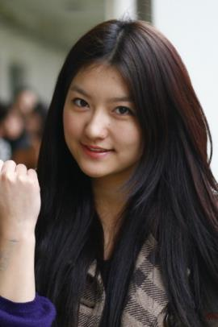



培养子女的心理资本
自信
希望
乐观
韧性
心理资本是指个体在成长和发展过程中表现出来的一种积极心理状态，包括四个要素：自信、希望、乐观和韧性。子女心理资本的提升比智力因素的提升更重要，因此，父母应有意识地培养和提升子女的心理资本。

Slide 15

第三章
亲子教育的方法

Slide 16


两岁以前，培养和孩子的亲密关系
孩子在两岁以前，情绪感应非常灵敏，情绪管理也比较容易。父母要和孩子建立稳定的亲密关系和信赖关系，比如陪伴孩子玩耍，带孩子睡觉等，这对将来孩子和父母的感情维系具有决定性的作用。

Slide 17

孩子在六岁前，应该重点发展右脑，让他这种敏锐的感知力一直保持到成年，而理性思维的开发应该在七岁以后。
那么，我们该如何发展孩子的右脑？最简单的方法就是让孩子接触大自然，而不要过早地让他认字、读书。尽量用形体、绘画和想象的方式与孩子交流。
2-6岁，让孩子接触大自然
孩子在6岁前是用非语言的方式来感知世界的。把孩子带到大自然中去，让孩子用眼睛、用心灵感受世界。

Slide 18
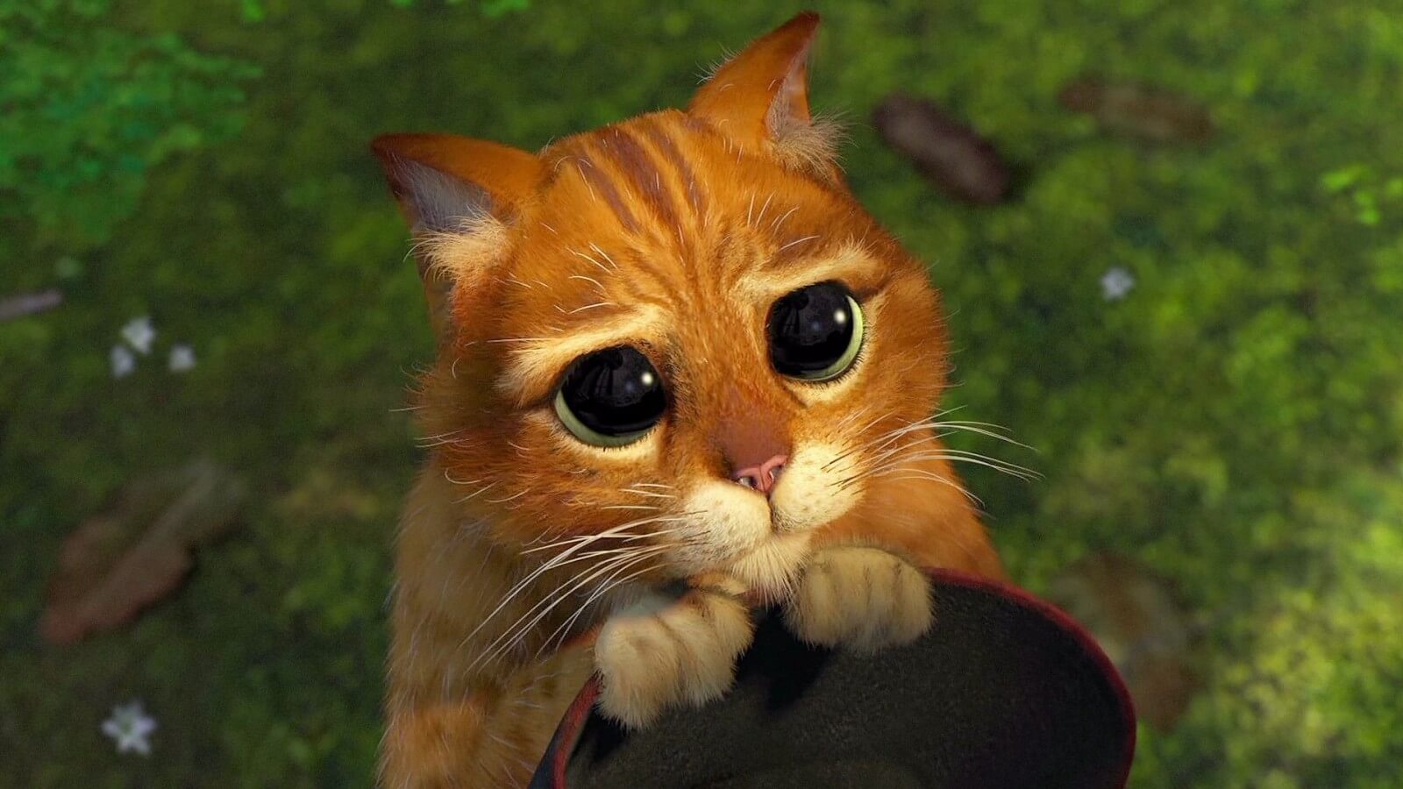
6-10岁，允许他们犯错误
如果不犯错，他就失去了通过犯错的经验去学习和成长的机会。但是犯错要及时指出、纠正。

Slide 19
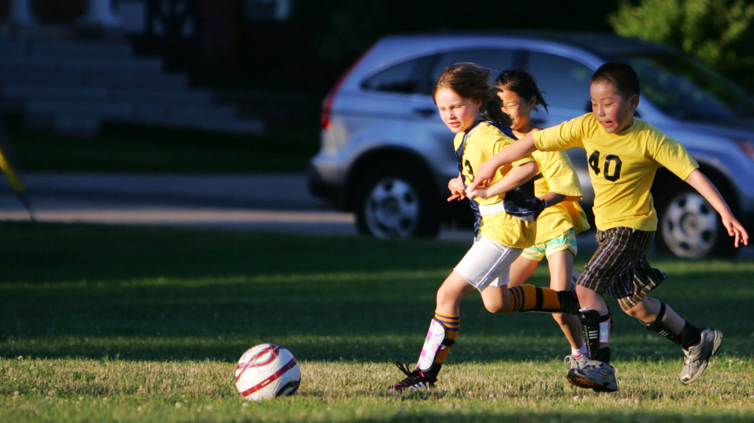
10-14岁，以赏识和认同发掘孩子独特的优秀
世界上没有完全相同的两片叶子，
我们也不要期望自己的孩子和别的孩子一样，
我们要真正尊重孩子的成长，让孩子活出自己。

Slide 20

14-18岁，以民主和宽容化解叛逆的青春
生活在民主家庭的孩子，并不会有明显的青春期叛逆行为
因为他不需要挑战权威，以一种开放、宽容的眼光来看孩子
孩子从来就不需要和父母抗争什么

Slide 21

第四章
亲子教育的理念

Slide 22

学习育儿知识是父母的必修课
并不是生了孩子，就有做父母的资格了。如果把做父母看做是一种职业，那就要像从事其他任何职业一样，“上岗”前，就要进行充分的学习，以努力争取做合格的父母。

Slide 23
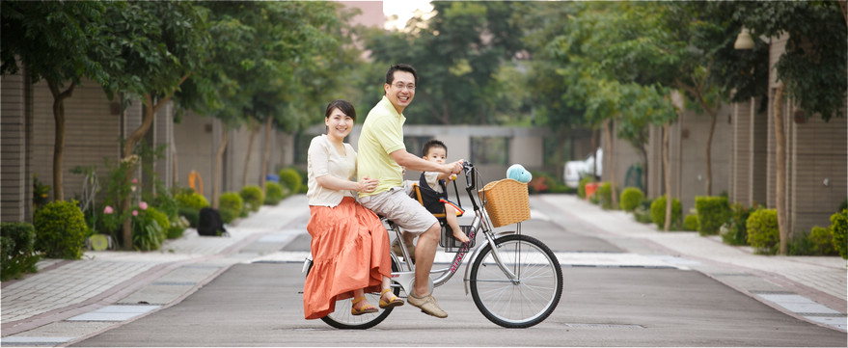

亲子关系比教育方法更重要
良好的亲子关系是教育孩子的根本。我们所提倡的良好关系不是过于亲密的、过度依恋的纠缠关系，而是一种相对自由、和谐、彼此相互尊重的关系。父母在教育孩子的过程中更多要靠引导，引导的关键在于给孩子选择的空间，但同时让孩子明白：他必须对自己的选择承担相应的责任。

Slide 24

教育的本质是父母的自我修行
你在孩子身上看到的问题，是你自己问题的投射。
如果你认为孩子有问题，请先在你自己身上寻找问题的根源。
正是因为孩子的到来，为父母带来了再次成长的机会。

Slide 25




耐心地陪伴孩子快乐成长
我们都知道，拔苗助长是很愚蠢的行为，成长自有它的规律，欲速则不达；
生命不是一场赛跑，而是一次旅行。要用发展的眼光看待孩子，耐心地陪伴孩子快乐的成长。

Slide 26
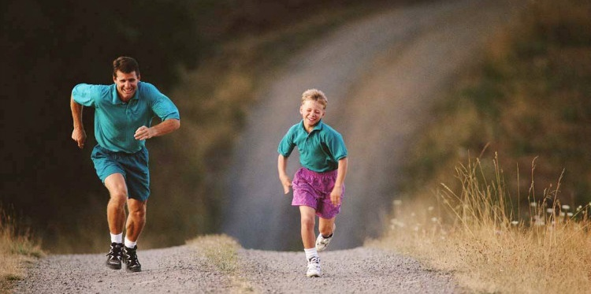

身教胜于言教
不管你是否经常与孩子在一起，你的每一天都会对孩子造成影响。
你的情绪心态，你的价值理念，你的说话语气，你的工作与生活态度等，都会对孩子产生深远的影响。

Slide 27

不要过度教养
父母常因做的太多而导致子女成为“温室花朵”，尊重孩子独立摸索的愿望，有时比早点教会他更重要。
到底该为子女付出多少？父母需要常常思考，如果不去这么做，可以让孩子得到怎样的锻炼和收获？

Slide 28

子女不是父母的私产
孩子首先是具有独立人格的人，然后才是父母的子女，绝非父母的私产，他们应该对父母尊重、孝顺，听从父母的有益建议，但他们的正当权力却不应被包括父母在内的任何人以任何理由侵害。绝不能对其隐私不加尊重，对其意志不加重视，甚至对其尊严、人格加以伤害。
即使是充满了爱和善意的父母，也免不了对孩子进行责备、羞辱、指责、嘲笑、威胁、贿赂、否定、惩罚、说教和宣讲。——海姆•G•吉诺特

Slide 29
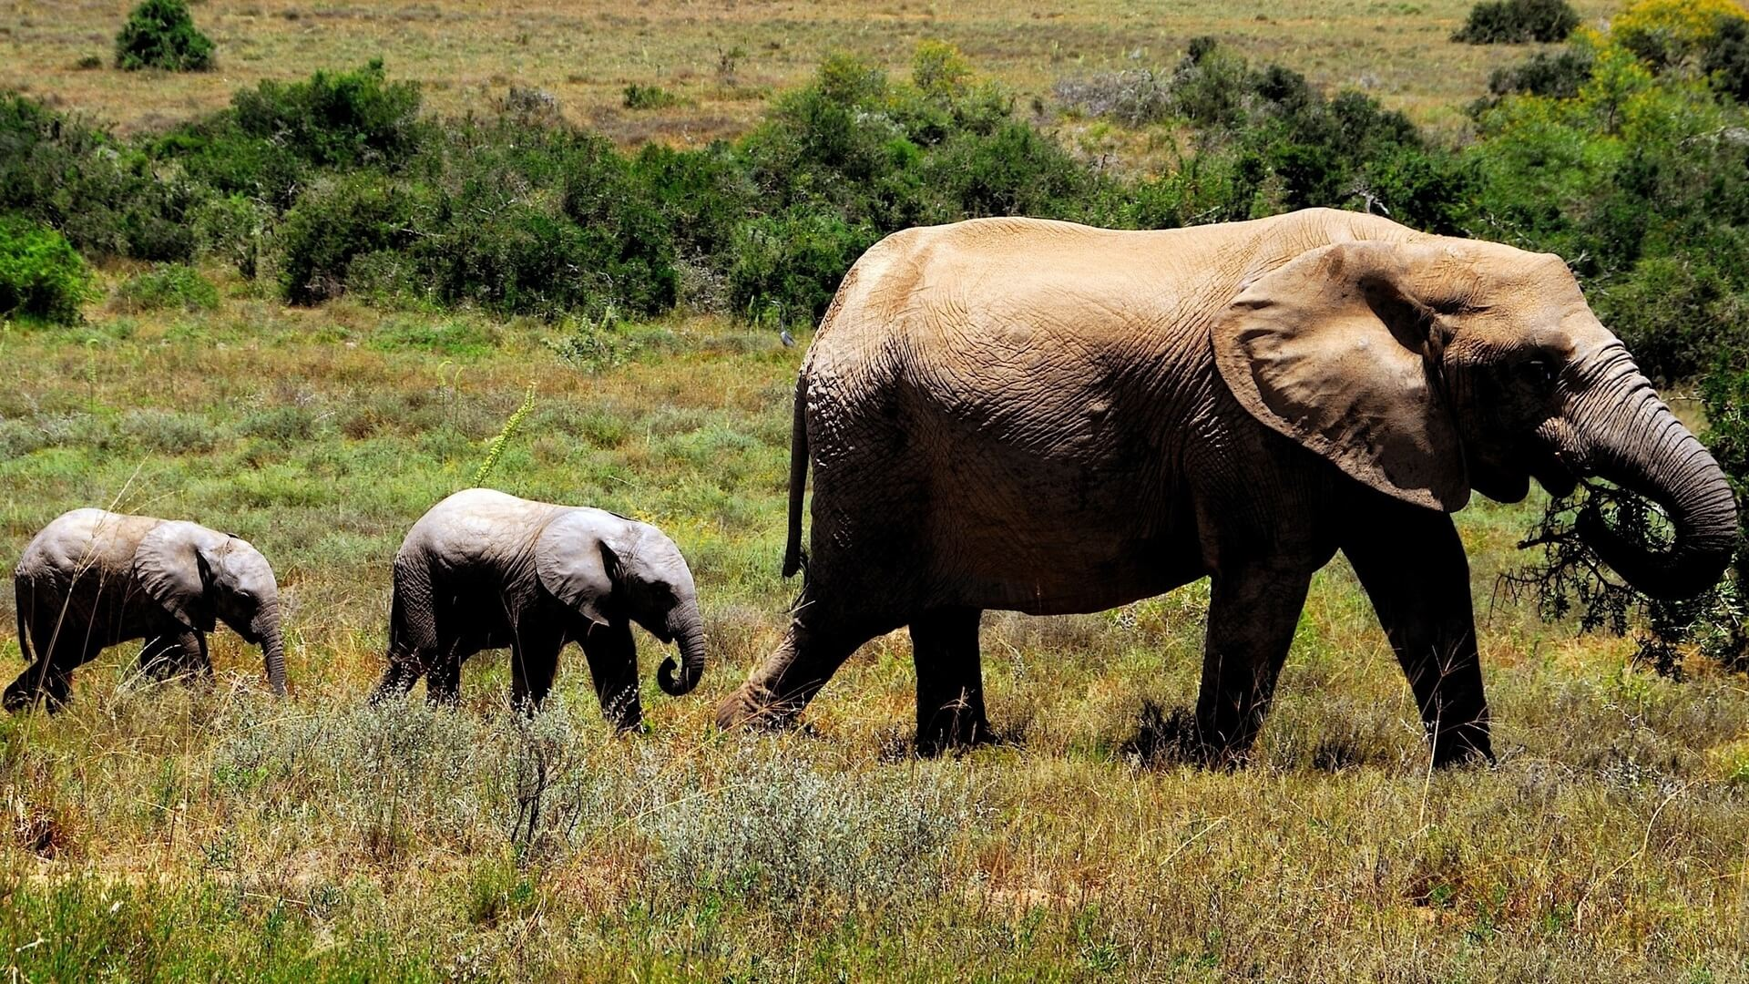
亲子教育是其乐无穷的一件事
孩子的到来为父母带来了再次成长的机会，与孩子一起探索世界，认识世界，仿佛重生一般！
不要把亲子教育看做是一种负担，而是其乐无穷的一件事，因为父母在塑造人生当中最伟大的作品！

Slide 30
www.51pptmoban.com 搜集整理

